Slide 1
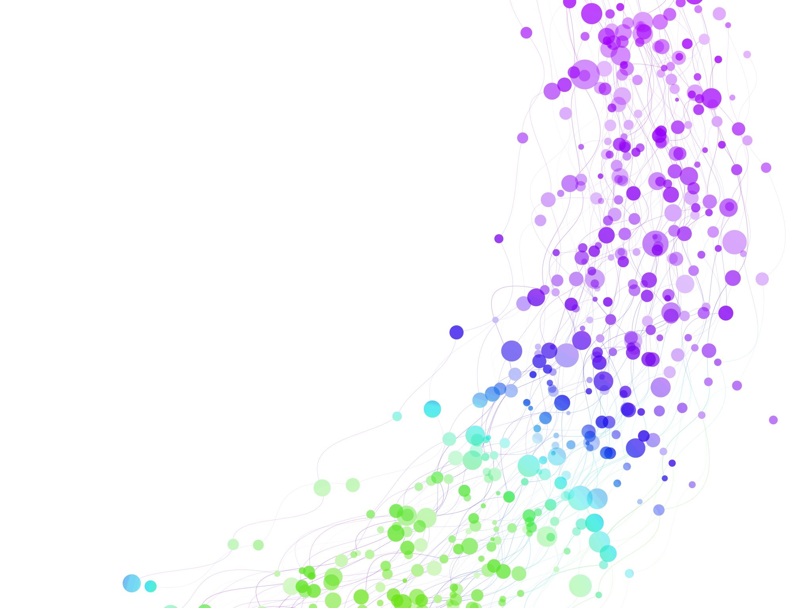
PERV MOR Sastanak sindikalnih ekonomskih stručnjaka za sindikate sa Zapadnog Balkana, iz Ukrajine, Moldavije i Gruzije
8-9. juna 2023., Beograd, Srbija
Stanje tržišta rada nakon početka nedavne pandemije i rata
Bruno S. Sergi

Slide 2
Tržišta rada prije i nakon pandemije

Slide 3
Broj zaposlenih u svijetu. Procijenjeno je da je u 2022. bilo oko 3,32 milijarde zaposlenih u svijetu, u poređenju sa 2,28 milijarde u 1991. – što je povećanje za oko 1,04 milijarde. U periodu 2019-2020. došlo je do pada globalne zaposlenosti, kada je broj zaposlenih pao sa 3,3 na 3,19 milijardi, vjerovatno zbog iznenadnog ekonomskog šoka uzrokovanog izbijanjem pandemije virusa korone.
4
Napomena: Svijet; 1991-2022.
Izvor: MOR

Slide 4
U periodu 2000-2020., omjer globalne zaposlenosti prema broju stanovništva je ravnomjerno padao, sa značajnim padom u 2020. nakon izbijanja COVID-19 pandemije. Od tada, omjer je lagano rastao, sa procjenom da će doći na 55,84 procenata u 2022. Sjeverna Amerika je bila region sa najvećom stopom zaposlenosti u 2022.
Napomena: Svijet; 2000-2022.; 15. godina starosti i stariji
Izvor: MOR

Slide 5
Procjena omjera broja zaposlenih prema broju stanovnika u svijetu u 2022, po regionima. Procjena omjera broja zaposlenih prema broju stanovnika u svijetu za 2022 iznosi oko 55,8%, ukazujući da je tek nešto iznad jedne polovine globalne radno aktivne snage u svijetu bilo zaposleno. Sjeverna Amerika je imala najveći omjer broja zaposlenih prema broju stanovnika, 58,8%, a Evropa i Centralna Azija najmanji, 53,9%.
Omjer broja zaposlenih prema broju stanovnika
6
Napomena: Svijet; 2022
Source(s): MOR

Slide 6
Procjena omjera broja zaposlenih prema broju stanovnika u svijetu u 2022., po rodu
Od 2000., omjer broja zaposlenih prema broju stanovništva je neprestano bio veći kod muškaraca nego kod žena. Dok procjene govore da je više od dvije trećine muškaraca bilo zaposleno 2022. u svijetu, kod žena je taj procent iznosio tek oko 44 procenta. Nadalje, stope zaposlenosti su vremenom u padu za oba roda.
7
Note(s): Worldwide; 2022; 15 years and older
Source(s): ILO

Slide 7
Države sa najmanjim omjerom broja zaposlenih prema broju stanovnika u 2021. Palestinske Teritorije su imale najmanji omjer broja zaposlenih prema broju stanovnika 2021,, koji je iznosio manje od 32%. Irak je imao drugi najmanji omjer, dok su Maroko, Južna Afrika i Moldavija imale tek nešto ispod 40%. Sa druge strane, Katar je imao najveću stopu učešća radne snage.
Nivo prihoda
13
Napomena: Svijet; 2021; 15 godina starosti i stariji
Izvor: MOR

Slide 8


20 država sa najvećom radnom snagom koju čine stranci u svijetu u 2021 (u milionima)
Sjedinjene Države su država sa najvećim brojem stranaca u radnoj snazi u 2021, sa gotovo 29 miliona stranaca koji čine radnu snagu. Njemačka je na drugom mjestu po broju stranaca u radnoj snazi sa gotovo 8 miliona stranaca, a zatim ide Ujedinjeno Kraljevstvo. Veliki broj država na spisku su države članice EU.
Broj stranih radnika u milionima
8
Napomena: Svijet; 2021*; Obuhvata i rad na određeno i neodređeno vrijeme; * Najnoviji podaci variraju od. Jedne do druge države, referentna godina je u zagradi. Pročitajte više
Izvor: MIR

Slide 9
Globalna stopa nezaposlenosti u periodu 2003-2022 (kao udio u ukupnoj radnoj snazi)
Stopa nezaposlenosti u svijetu smanjila se za 0,4 procentna poena 2022. u poređenju sa prethodnom godinom. Ukupno, stopa nezaposlenosti pala je na 5,77% u 2022. U ovom periodu, stopa nezaposlenosti je bila predmetom fluktuacije.
9
Napomena: 2003-2022
Izvor : Svjetska banka

Slide 10
Stopa nezaposlenosti u EU u januaru 2023. (sezonski prilagođeno)
Statistika ukazuje na sezonski prilagođenu stopu nezaposlenosti u državama članicama EU u januaru 2023. sezonski prilagođena stopa nezaposlenosti u Španiji u januaru 2023. iznosila je 13%.
Napomena: EU; * iz decembra 2022.
Stopa nezaposlenosti
24
Izvor: Eurostat

Slide 11

Prosječna plata u odabranim državama u svijetu od juna 2021. (u američkim dolarima).
Prosječna plata u Njemačkoj je iznosila do 49.876 američkih dolara. U Sjedinjenim Državama, ova brojka je iznosila 55.522 američkih dolara. Među odabranim državama, najveće plate su prijavljene u Australiji, 83.910 američkih dolara.
Prijavljeno kroz oglašavanje radnih mjesta.
Prosječna plata u američkim dolarima
10
Izvor: Adzuna

Slide 12
Prosječna godišnja plata za odabrane evropske države u 2021. u američkim dolarima)
Luksemburg je imao najveću prosječnu godišnju platu u Evropi u 2021, oko 75 hiljada američkih dolara, u poređenju sa Slovačkom, u kojoj je prosječna godišnja plata tek negdje preko 24,7 hiljada američkih dolara, što je najmanje među državama prikazanim u ovoj statistici.
Prosječna godišnja plata u USD
37
Izvor: OECD

Slide 13
Broj zaposlenih u svijetu u 2020., po regionima i sektorima (u milionima)
Sektor koji najviše zapošljava je sektor usluga u većini analiziranih regiona u 2020. samo u Južnoj, Jugoistočnoj Aziji i Pacifiku, kao i Subsaharskoj Africi, poljoprivredna industrija je bila glavni poslodavac. U 2020. godini, 270,3 miliona ljudi u Južnoj Aziji je radilo u sektoru poljoprivrede.
Broj zaposlenih u milionima
15
Izvor: MOR

Slide 14
Pregled za 2021-2022 i Predviđanja za 2023-2025.

Slide 15
2
Projekcija godišnjeg rasta BDP-a za SAD, UK, Njemačku i Istočnu Evropu, u periodu 2010-2027*
Napomene: Evropa, SAD; 2010-2021
Ostale informacije o statistici možete naći na stranici 8.
Izvor: MMF; Statista; ID 369266

Slide 16
2
Rast realnog BDP-a u Srednjoj i Istočnoj Evropi i Centralnoj Aziji u periodu 2019-2024, po subregionima
Napomena: Azija, SIE; 2019-2021
Ostale informacije o statistici možete naći na stranici 8.
Izvor: Svjetska banka; ID 1337207

Slide 17
Stopa nezaposlenosti mladih Youth u odabranim regionima svijeta u periodu 2000-2020
Globalno, stopa nezaposlenosti mladih (15-24 godine starosti) varirala je i kretala se od 13 do 15.5 procenata svake godine u periodu 2000-2019, prije nego je počela rasti preko 17 procenata 2020. zbog pandemije Covid-19.
Razvrstano prema globalnim regionima, bilo je i više varijacija. Arapski svijet je bio region sa najvećom stopom nezaposlenosti mladih za svaku godinu u prethodne dvije decenije, dok su Istočna Azija i Pacifik imali generalno najmanju stopu nezaposlenosti mladih.
27
Izvor: Svjetska banka

Slide 18
Stopa nezaposlenosti mladih u državama G20 u 2021
Stopa nezaposlenosti mladih u Južnoj Africi iznosio je oko 64 procenta u 2021, što je najveća stopa u jednoj državi G20. Slijedi Brazil sa stopom nezaposlenosti mladih od oko 32 procenta. Sa druge strane, stopa nezaposlenosti mladih u Japanu je bila najmanja, oko četiri i po procenta.
Napomena: 15-24 godina starosti
Stopa nezaposlenosti mladih
28
Izvor: Svjetska banka

Slide 19
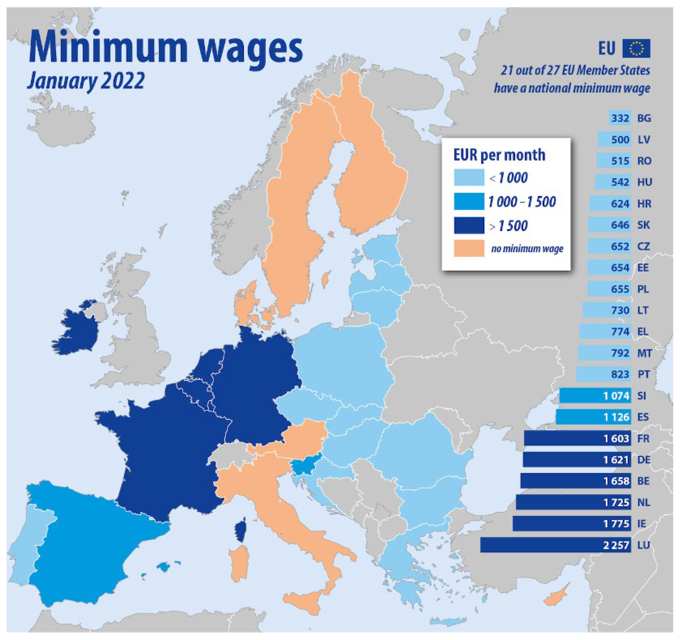
Troškovi rada manji nego u državama Zapadne Evrope

Slide 20
Predviđanja rasta realnih plata u svijetu po državama u 1. tromjesečju 2023.
Očekuje se da će Mađarska imati najveći rast plata u 1. tromjesečju 2023., od 37 država koje su analizirane. Očekuje se da će rast plata u evropskim državama doseći 15 procenata. Srbija i Bosna i Hercegovina slijede. Sa druge strane, očekuje se da će plate u Češkoj Republici imati pad od 4,4 procenta, dok će taj pad u Sjevernoj Makedoniji i Slovačkoj iznositi 3,6 procenata.
Napomena: Svijet, decembar 2022., osim ako nije drugačije rečeno; *Podaci za septembar 2022. **Podaci za januar 2023. ***Podaci za novembar 2022. ****Podaci za februar 2023. *****Podaci za januar 2022.
Rast plata – stopa inflacije
Država
33
Izvor: Trading Economics

Slide 21
Broj zaposlenih u svijetu u periodu 1991-2021, po sektorima (u milionima)
Procjena za 2021. je da je bilo oko 866,3 miliona zaposlenih u poljoprivredi, u poređenju sa 1,64 milijarde u uslugama i 753 miliona u industriji.
14
Izvor: MOR

Slide 22
2
Predviđanja broja korisnika interneta u Istočnoj Evropi u periodu 2013-2028 (u milionima)
Napomena: Evropa; 2013-2028; sve vrijednosti su procjena.
Ostale informacije o statistici možete naći na stranici 8.
Izvor: Statista; ID 1144544

Slide 23
20 država sa najvećom stopom nezaposlenosti u 2021
Države sa najvećom stopom nezaposlenosti u 2021
Unemployment rate
20
Opis: Godine 2021., Južna Afrika je imala najveću stopu nezaposlenosti u svijetu, 34 procenta. Od 10 država sa najvećom stopom nezaposlenosti, osam ih jje u Subsaharskoj Africi. Čitaj više
Napomena: Svijet
Izvor: CIA

Slide 24
Kvartalne stope nezaposlenosti u razvijenim i državama u razvoju od Q2 2017 do Q3 2022
Kvartalne stope nezaposlenosti u razvijenim i državama u razvoju u periodu 2017-2022.
Od drugog tromJesečja 2017, Brazil je država sa najvećom stopom nezaposlenosti. Ali, stopa je neprestano u padu od drugog tromjesečja 2021, te je pala ispod osam procenata u posljednjem tromjesečju 2022. U istom tromjesečju, Japan je imao najnižu stopu nezaposlenosti od svih analiziranih država.
21
izvor: Institut za geografiju i statistiku Brazila; MOHRSS; OECD

Slide 25
Statistika pokazuje stopu nezaposlenosti u odabranim regionima svijeta u periodu 2016-2021. U 2021, stopa nezaposlenosti u Arapskom svijetu je procijenjena na 11,69%.
Stopa nezaposlenosti
22
Izvor: Svjetska banka

Slide 26
Pregled stope nezaposlenosti u državama G20.
Od oktobra 2022., Južna Afrika je imala najveću stopu nezaposlenosti među 19 država članica grupe G20. Stopa nezaposlenosti u Južnoj Africi je iznosila 34,6 procenta te godine, zatim Turska sa stopom nezaposlenosti od 10,8 procenata. Sa druge strane, Japan je imao najnižu stopu nezaposlenosti koja je iznosila svega 2.6 procenta.
Stopa nezaposlenosti
23
Izvor: MMF

Slide 27
Broj nezaposlenih u svijetu u periodu 1991-2021 (u milionima)
U periodu 2019-2020, broj nezaposlenih u svijetu se povećao sa 191,93 miliona na 235,21 milion, što je najveći godišnji rast nezaposlenosti u ovom periodu. U 2021., broj nezaposlenih je pao na 216 miliona.
25
Napomena: Svijet; * Preliminarne procjene. **Predviđanja. Vrijednosti su zaokružene. Predviđana za 2022. preuzeta iz Pregleda svjetske zaposlenosti i društvenih kretanja: Izvještaj o trendovima za 2021. Čitajte više
Izvor: MOR

Slide 28
Rast prosječne realne plate na godišnjoj osnovi u periodu 2006-2019. Prosječne realne plate u svijetu su rasle svake godine od 2006. U 2007, plate su rasle za 3,2 procenta, što je bila. Najveća. Vrijednost u prethodnim godinama. Prema predviđanjima za 2019, očekivalo se da će prosječne plate rasti. Za dva procenta u toj godini.
32
Napomena: Svijet; 2006-2019; *Procjena. Čitaj više
Izvor: MOR

Slide 29
20 država sa najvećom prosječnom platom zaposlenih u 2021 (u Kupovnoj moći u USD)
Belgija je imala najveće prosječne plate zaposlenih u svijetu u 2021 u smislu pariteta kupovne moći (PPP), koji uzima u obzir prosječne troškove života u državi. Njemačka je na drugom mjestu, a Francuska na trećem. A Palestinske Teritorije su na šestom mjestu po prosječnim mjesečnim platama zaposlenih u svijetu.
Pariteti kupovne moći za 2017 U.S.D.
34
Napomena: Svijet; 2021*; Zaposleni; * Posljednji podaci za svaku od država variraju, osnovna godina je prikazana u zagradi. Izvor dodaje sljedeće informacije: ”Ova serija se zasniva na definiciji 13. ICLS. Za uporednost vremena serija, [...] Čitaj više
Izvor: MOR

Slide 30
20 država sa najmanjim prosječnim platama zaposlenih u svijetu u 2021 (u PPP U.S.D.)
U 2021., Mađarska je imala najmanje prosječne plate zaposlenih u svijetu u smislu kupovne moći (PPP), koja uzima u obzir prosječne troškove života u državi.. Zimbabve je na drugom mjestu po najnižim prosječnim platama, a Etiopija na trećem. Od 20 država sa najmanjom prosječnom platom u svijetu, 18 ih je u Africi. Sa druge strane, Belgija je imala najviše prosječne mjesečne plate zaposlenih.
Pariteti kupovne moći za 2017 U.S.D.
35
Napomena: Svijet; 2021*; Zaposleni; * Najnoviji podaci za svaku od država variraju, osnovna godina je prikazana u zagradi. Izvor dodaje sljedeće informacije : "Ova serija se zasniva na definiciji 13. ICLS. Za uporedivost vremena serije, [...] Čitaj više
izvor: MOR

Slide 31
Prosječna plata dizajnera softvera u svijetu od početka 2022, po ulogama (u hiljadama USD)
Prosječne naknade za dizajnere softvera, globalno u 2022., po ulogama. Viši izvršni direktor je radno mjesto sa najvećom zaradom među dizajnerima softvera u 2022, a prosječna godišnja plata iznosi oko 117.126 U.S.D. Inženjer rukovodilac i Inženjer za pouzdanost sa druga dva radna mjesta sa visokim platama.
Prosječna plata u hiljadama USD
29
Napomena: Svijet; 11. maj 2022. do 1. juna 2022.; 37,546 ispitanika; dizajneri softvera
Izvor: Stack Overflow

Slide 32
Prosječna plata profesionalaca za visokotehnološku sigurnost u svijetu u 2022, po stepenu obrazovanja (u USD)
Prosječna plata u industriji visokotehnološke sigurnosti u svijetu u 2022, po stepenu obrazovanja. U 2022, najveća plata u sektoru visokotehnološke sigurnosti je plaćena profesionalcu sa završenim doktoralnim/postdoktoralnim studijem. Ali, profesionalci sa srednjom stručnom spremom zarade u prosjeku 128 hiljada USD.
30
Napomena: Svijet; maj-juni 2022; 3.757 ispitanika; Visokotehnološki profesionalci
Izvor: ISC2

Slide 33
Medijanska plata profesionalaca visokotehnološke sigurnosti u 2022, po regionima (u USD)
Medijanska plata u industriji visokotehnološke sigurnosti u 2022, po regionima
31
Opis : U 2022, najveća medijanska plata u industriji visokotehnološke sigurnosti je plaćena u Sjevernoj Americi i iznosila 134.800 USD. Sa druge strane, medijanske plate u visokotehnološkoj sigurnosti u Južnoj Americi tek prelaze 22,1 hiljadu USD Čitaj više
Napomene: Svijet; maj do juna 2022; 3.757 ispitanika; Profesionalci visokotehnološke sigurnosti
Izvor : ISC2

Slide 34
Analiza sektorske strukture preduzeća koja ulažu u zelene projekte u regionu:
kompanije iz sektora softvera i IT usluga koje ulažu predstavljaju najveći udio
zelenih projekata u SIJIE, što se povećalo u svim subregionima u 2022;
u državama CIS i Ukrajini, kompanije iz ovog sektora koje ulažu čine gotovo polovinu svih zelenih projekata u periodu januar-avgust (ali, projekti koji najavljuju podršku kompanijama za sofverske i IT usluge su mali);
CIS i Ukrajina, priliv direktnih stranih ulaganja je uglavnom slab.
Kazahstan i Moldavija, koje imaju relativno stabilnu političku situaciju, uspjeli su neznatno
povećati priliv direktnih stranih ulaganja u Q2 2022, uglavnom kroz reinvestiranje dobiti.
Izvor: https://wiiw.ac.at/economic-and-social-impacts-of-fdi-in-central-east-and-southeast-europe-dlp-6407.pdf

Slide 35
Predviđanja potrošnje u informacionim tehnologijama (IT) u svijetu u periodu 2012-2023, po segmentima (u milijardama USD)
Globalna potrošnja informacionih tehnologija (IT) na uređaje, uključujući računare, tablete, mobilne telefone, štampače, kao i sisteme za centre podataka, softver u preduzećima, i komunikacione usluge dosegla je 4,26 triliona USD u 2021. Globalna potrošnja u IT će rasti na oko 4,43 triliona USD u 2022 i 4,66 triliona USD u 2023.
4
Napomene: Svijet; 2012-2021; * Predviđanja Čitaj više
Izvor: Gartner

Slide 36
Udio preduzeća koja očekuju povećanje IT budžeta u narednih 12 mjeseci u 2022, po sektorima
Gotovo 60 procenata ispitanika koji rade u energetskim i komunalnim preduzećima u 2022, očekuju povećanje IT budžeta u narednih 12 mjeseci. Sa druge strane, samo 38 procenata ispitanika iz vladinog sektora očekuje povećanje IT budžeta u narednih 12 mjeseci.
Očekivano povećanje IT budžeta
5
Napomena: Svijet; 20. jula do 10. oktobra 2022; 1.785 ispitanika; Digitalni lideri u 82 države
Izvor: Cionet; Harvey Nash; NashTech

Slide 37
Najvažnije mjere globalnih kompanija u cilju stvaranja pozitivne radne kulture u 2022
Glavne mjere kompanija u svijetu u 2022 poduzete s ciljem stvaranja pozitivne radne kulture bili su fleksibilni ugovori o radu, tako da su zaposleni radili na daljinu, sa fleksibilnim radnim vremenom. U isto vrijeme, 18 procenata ispitanika je izjavilo da su njihove kompanije uvele sveobuhvatne politike roditeljskog odsustva.
Udio ispitanika
7
Napomena: Svijet; maj do juna 2022; 11.525 ispitanika; Profesionalci visokotehnološke sigurnosti u timovima
Izvor: ISC2

Slide 38
Najveće iskustvo profesionalac visokotehnološke sigurnosti nakon početka rata u Ukrajini 2022
Glavno iskustvo kompanija u svijetu tokom 2022 nakon početka rata u Ukrajini je povećana pažnja na kontinuitet i otpornost poslovanja. U isto vrijeme, 22 procenta ispitanika se suočilo sa povećanjem računarski-sigurnosnih napada na njihove kompanije ili kompanije trećih partnera i dobavljače.
Udio ispitanika
8
Napomena: Svijet; maj do juna 2022; 11.779 ispitanika; Profesionalci visokotehnološke sigurnosti
Izvor: ISC2

Slide 39
Koje vještine biste voljeli steći u 2023?
Najtraženija tehnološka vještina za 2023 bila je izrada mreža, dok su tehničke vještine koje su dizajneri željeli u 2023 bile također izrada mreža, zajedno sa vještinama u vezi vještačke inteligencije, mašinskog učenja i dubokog učenja. Dizajneri igara su bili na trećem mjestu želja ispitanika.
Udio ispitanika
10
Napomena: Svijet; 2022; 18,200*; dizajneri iz 131 države i zaposleni iz 98 država
Izvor: CoderPad; CodinGame

Slide 40
Nedostatak radne snage za visokotehnološku sigurnost u 2022, po regionima (u hiljadama)
Azijsko-pacifički region se suočio sa najvećim nedostatkom radne snage u visokotehnološke sigurnosti u 2022, jer je bilo potrebno još dodatnih dva miliona IT profesionalaca na najnaseljenijem kontinentu u tom trenutku. Globalno, nedostatak radne snage u visokotehnološkoj sigurnosti iznosi oko 3,4 miliona.
16
Napomena: Svijet, Sjeverna Amerika, Evropa, APAC, LAC; 2022
Izvor: ISC2

Slide 41
Potreban broj profesionalaca visokotehnološke sigurnosti u svijetu u 2022, po državama
Više od milion profesionalaca visokotehnološke sigurnosti bilo je potrebno u Kini u 2022, a više od pola miliona u Indiji. Generalno, širom svijeta, poslodavci se muče da nađu kvalificirane i vješte profesionalce da popune ova radna mjesta.
Potreban broj profesionalca visokotehnološke sigurnosti
17
Izvor: ISC2

Slide 42
Veličina radne snage visokotehnološke sigurnosti u svijetu u 2022, po državama
Broje profesionalaca u industriji visokotehnološke sigurnosti se procjenjuje na nešto preko 1,2 miliona u SAD u 2022. Broj profesionalaca i visokotehnološkoj sigurnosti na globalnom nivou čak do 4,6 miliona, u odnosu na 4,1 milion koliko ih je bilo 2021. Visokotehnološka sigurnost se odnosi na praksu zaštite računarskih informacionih sistema, hardvera, mreže i podataka od visokotehnoloških napada. Kako je svijest o visokotehnološkoj sigurnosti u porastu, tako raste i globalno tržište visokotehnološke sigurnosti.
Broj profesionalaca
20
Napomena: Svijet; 2022
Izvor: ISC2

Slide 43
Najteže uloge u visokotehnološkoj sigurnosti za zaposliti u svijetu u 2022
Većina ispitanika je izjavilo da njihove kompanije smatraju da je veoma teško zaposliti osobu za zaštitu oblaka (cloud) u 2022. Druga radna mjesta u oblasti visokotehnološke sigurnosti za koje je teško naći kandidata su sigurnost operacija, sigurnost mreže, i sigurnost dizajniranja softvera.
Udio ispitanika
22
Napomena: Svijet; 2022; 1,223 ispitanika; donosioci odluka u vezi IT i visokotehnološke sigurnosti
Izvor: Fortinet

Slide 44
Koje vještine biste zaposlili u 2023?
Najtraženija tehnička vještina u 2023 bila je izrada mreža. Slijede dizajneri operacija i softvera baza podataka. u isto vrijeme, više od 16 procenata poslodavaca je tražilo osobe sa vještinama visokotehnološke sigurnosti.
Udio ispitanika
25
Napomena: Svijetet; 2022; 18.200*; Dizajneri iz 131 države i zaposleni iz 98 država
Izvor: CoderPad; CodinGame

Slide 45
Raspodjela tehničkih radnih mjesta koja je teško popuniti u periodu 2020-2022, po državama
Udio tehničkih radnih mjesta u Belgiji i Nizozemskoj, u septembru 2022., koja je bilo teško popuniti predstavljaju 56 procenata. Tehničko radno mjesto koje je bilo teško popuniti je definirano kao radno mjesto čiji je oglas bio otvoren duže od 60 dana. Indeed.com gdje nije pronašao odgovarajućeg kandidata. Sa druge strane, udio tehničkih poslova za koje je bilo teško naći kandidata u Ujedinjenom Kraljevstvu iznosio je 40 procenata.
Udio tehničkih radnih mjesta
34
Napomena: Svijet; 2020-2022
Izvor: Atomico; Indeed; Orrick; Slush

Slide 46
Planirane promjene za ulaganja u IT osoblje u svijetu u 2022
Organizacije su morale razmotriti ulaganja u IT osoblje zbog pandemije i rezultirajućih otkaza. Ulaganja, u 2022., u doškolovanje zaposlenih bila su na vrhuncu, nakon čega slijede ulaganja u radnike koji rade na daljinu i prekvalifikacija postojećih zaposlenih.
Udio ispitanika
38
Note(s): Worldwide; 2022; 501 respondents; Executives and high-level managers in IT with visibility into their organizations' overall IT budgets. Organizations with at least 2,000 employees.
Source(s): Flexera Software

Slide 47
Analiza sektorske strukture preduzeća sa zelenim ulaganjima u regionu:
Preduzeća iz softverskih i IT usluga koja ulažu predstavljaju najveći udio zelenih projekata u SIJIE, sa porastom u 2022 u svim subregionima;
u državama CIS i Ukrajini, kompanije iz ovog sektora koje ulažu čine gotovo polovinu svih zelenih projekata u periodu januar-avgust 2022 (ali, projekti koji najavljuju podršku kompanijama za sofverske i IT usluge su mali);
CIS i Ukrajina, priliv direktnih stranih ulaganja je uglavnom slab.
Kazahstan i Moldavija, koje imaju relativno stabilnu političku situaciju, uspjeli su neznatno povećati priliv direktnih stranih ulaganja u Q2 2022, uglavnom kroz reinvestiranje dobiti.
Izvor: https://wiiw.ac.at/economic-and-social-impacts-of-fdi-in-central-east-and-southeast-europe-dlp-6407.pdf

Slide 48

Budućnost zapošljavanja u deržavama u razoju

Slide 49
Budućnost zapošljavanja
Unapređenje i jačanje ljudskih vještina i sposobnosti putem obrazovanja, učenja i svrsishodnog rada su glavni pokretači ekonomskog uspjeha, dobrobiti pojedinaca i društvene povezanosti.
Prethodna decenija tehnološkog napretka, naročito sa daljim napretkom AI tehnologija, također je rezultirao vjerovatnoćom da će se premještati mnoga radna mjesta, gdje nedostaju vještine i gdje se vodi trka sa jedinstvenom prirodom ljudske inteligencije koju sada ugrožava vještačka inteligencija.
Narednoj deceniji će biti potrebno svrsishodno vođenje kako bi stigli do budućnosti rada koja zadovoljava ljudske potencijale i otvara mogućnost za zajednički prosperitet.
Izvor: WEF

Slide 50
Nedavno pokrenut ChatGPT pokrenuo je strah o utjecaju dubokog učenja vještake inteligencije na našu ekonomsku budućnost, naročito tržište rada. Da li će AI masovno zamijeniti uredska radna mjesta?
Profesor sa Harvarda, Joseph Fuller:
„JEDNOM KADA PRDUZEĆA NAUČE KAKO ISKORISTITI GENERATIVNU AI, MOŽEMO OČEKVIATI BRZO RESTRUKTURIRANJE U VELIKOM BROJU PREDUZEĆA KOJE UKLJUČUJE MASOVNE REZOVE UREDSKIH RADNIH MJESTA.”
Profesor sa Harvarda, Iavor Bojinov:
„AUTOMATIZACIJA OVIH ZADATAKA ĆE OMOGUĆITI NAUČENIM RADNICIMA DA SE USMJERE NA AKTIVNOSTI SA DODANOM VRIJEDNOSTI GDJE JE LJUDSKO ZNANJE NEZAMJENLJIVO.”

Slide 51
Ekonomisti Goldman Sachs-a su predvidjeli da će AI kao i ChatGPT zamijeniti 300 miliona uredskih radnih mjesta na puno radno vrijeme.
Ekonomisti Goldman Sachs-a su upozorili da bi najnovija verzija vještačke inteligencije, koja je pokrenula platforme poput ChatGPT, mogla dovesti do automatizacije do 300 miliona radnih mjesta, na puno radno vrijeme, u svijetu.
Procjenjuju da je oko dvije trećine trenutnih poslova u Sjedinjenim Državama i Evropi izloženo nekom nivou automatizacije AI, a do jedne četvrtine cjelokupnog rada bi mogal u potpunosti da obavlja AI.
Očekuje se da će utjecaj automatizacije biti značajniji u razvijenim ekonomijama u odnosu na ekonomije u razvoju, a da su uredska radna mjesta ugroženija od manuelnih poslova.
Administrativni radnici i advokati bi mogli biti više pogođeni, dok fizički zahtjevnija ili vanjska zanimanja, poput građevinarstva i mehaničara, ostaju manje pogođena.
Sve u svemu, Goldman Sachs predviđa da bi oko 18% rada globalno moglo biti automatizirano.
Izvor: https://www.cnn.com/2023/03/29/tech/chatgpt-ai-automation-jobs-impact-intl-hnk/index.html#:~:text=300%20million%20jobs%20could%20be%20affected%20by,of%20AI%2C%20says%20Goldman%20Sachs&text=As%20many%20as%20300%20million,according%20to%20Goldman%20Sachs%20economists.

Slide 52
Ekonomisti Goldman Sachs-a su predvidjeli da će AI kao i ChatGPT zamijeniti 300 miliona uredskih radnih mjesta na puno radno vrijeme.
Utjecaj AI na tržište rada može jednako pogoditi i razvijene i države u razvoju, ali posljedice nisu ravnomjerno raspoređene.
Veće i bogatije države mogu imati sredstva da ublaže negativan dejstva. Ali, AI također nudi mogućnosti za nova radna mjesta, povećanu produktivnost i ekonomski rast u državama u razvoju.
AI može automatizirati dosadne i zadatke koji se ponavljaju, čime nudi priliku ljudima da se usmjere na sofisticiran i maštovit rad. Također se može koristiti da poboljša javne usluge, kao što su zdravstven njega i obrazovanje, što će dovesti do boljih zdravstvenih rezultata, većih obrazovnih standarda i povećane ekonomske dobrobiti.
Izvor: https://www.cnn.com/2023/03/29/tech/chatgpt-ai-automation-jobs-impact-intl-hnk/index.html#:~:text=300%20million%20jobs%20could%20be%20affected%20by,of%20AI%2C%20says%20Goldman%20Sachs&text=As%20many%20as%20300%20million,according%20to%20Goldman%20Sachs%20economists.

Slide 53
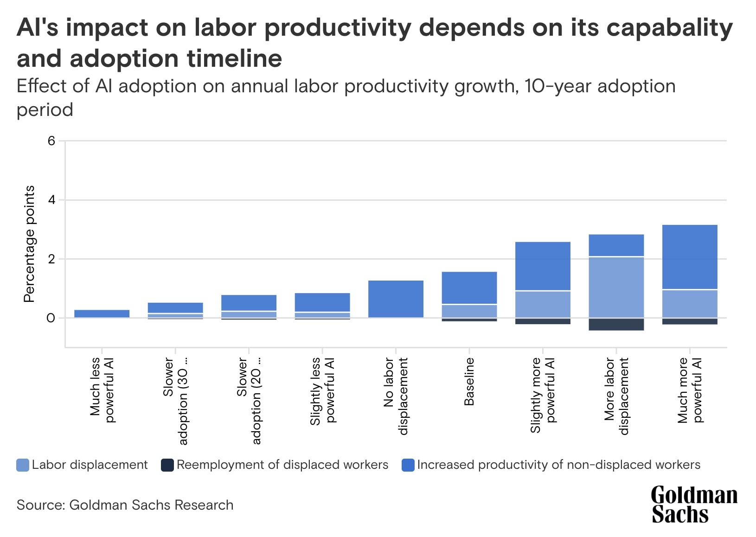
Bolja vještačka inteligencija (AI) će značajno ojačati produktivnost rada, ali to također znači da će AI zamijeniti zapošljavanje ljudi

Slide 54
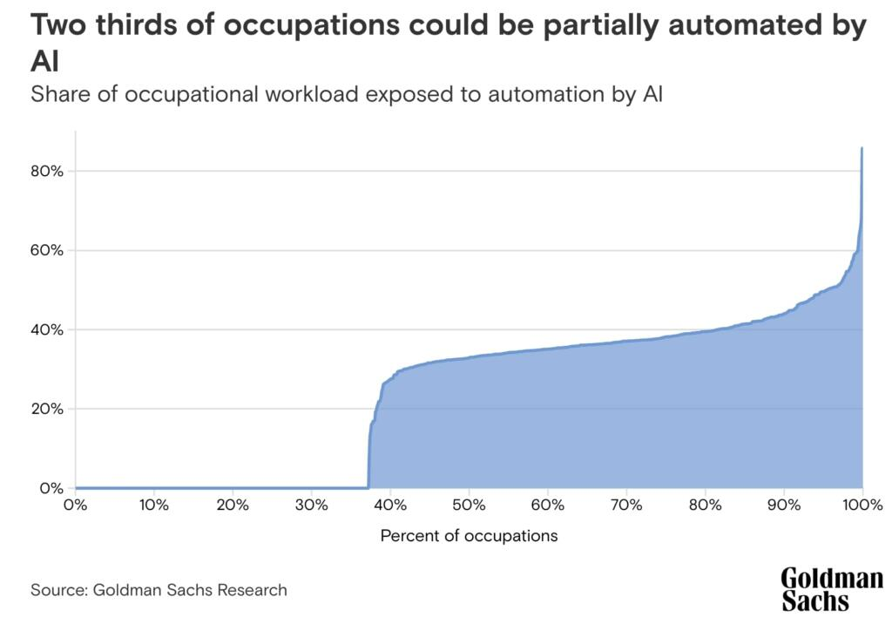
AI bi mogla djelimično automatizirati dvije trećine zanimanja

Slide 55
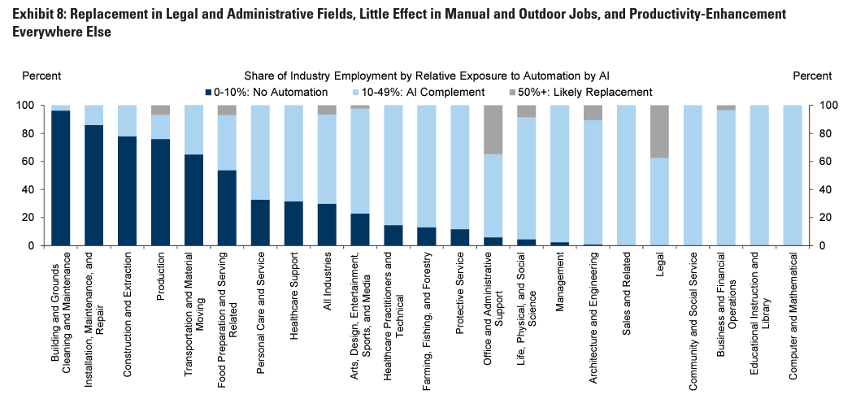
Zamjena u pravnim i upravnim oblastima, malo utjecaja na manuelne i vanjske poslove, a jačanje
produktivnosti na drugim mjestima
Goldman Sachs

Slide 56

Tehnologije koje će se vjerovatno usvojiti do 2025 (po udjelu analiziranih preduzeća)
Source: WEF

Slide 57
Da li obrazovanje priprema za vještine u razvijenim i državama u razvoju?
Gotovo polovina analiziranih mladih ljudi, u razvijenim i državama u razvoju, smatraju da nemaju prave vještine, prema Planu za oporavak mladih za 2021. Laboratorije u Davosu pri Svjetskom ekonomskom forumu.
Izvor: https://www3.weforum.org/docs/WEF_Davos_Lab_Youth_Recovery_Plan_2021.pdf

Slide 58
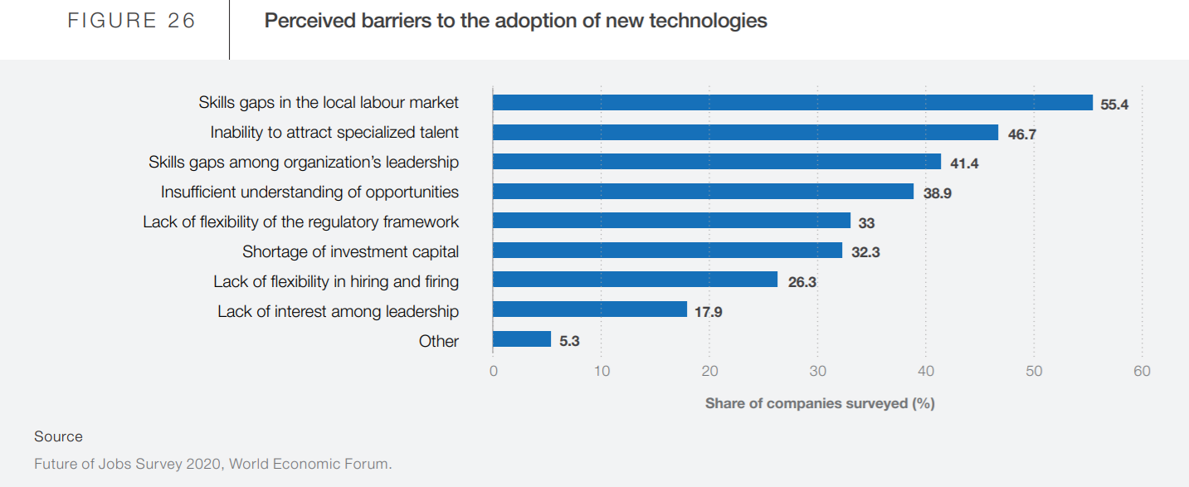
Pretpostavljene prepreke za usvajanje novih tehnologija
Source: WEF

Slide 59
Nedostatak vještina i preveliki stepen obrazovanih u ekonomijama u tranziciji
Značajan nedostatak vještina i preveliki stepen obrazovanja, pogađa i mlade i stare radnike.
Istraživanje u Svijetu rada je analiziralo za i protiv ovog pitanja, te utjecaj na ekonomije u tranziciji.
Izvor: https://wol.iza.org/uploads/articles/224/pdfs/skill-mismatch-and-overeducation-in-transition-economies.one-pager.pdf?v=1

Slide 60
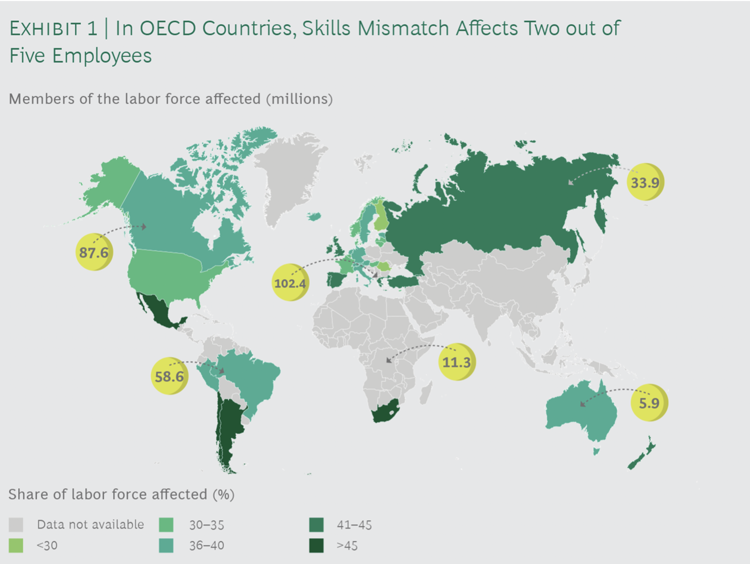
Tehnološke promjene i transformacija tržišta zahtijevaju fleksibilno razmišljanje, brzo i stalno učenje, i mobilnost.
Problem je rezultat neučinkovitosti, jer potražnju za vještinama u ekonomskim sektorima često ne prate obrazovni sistemi.

Slide 61

Empirijska analiza.
Udio rada i nejednakost u prihodima u državama nastalim raspadom Sovjetskog Saveza
(sa S. Balashova i S. Ratner)

Slide 62
Motivacija
Naknada za rad u BDP-u je odabrana da bude jedan od indikatora za mjerenje napretka u ostvarenju jednog od ciljeva iz Ciljeva održivog razvoja (Indikator 10-4-1).
Iako je naknada za rad u BDP-u relativno konstantna tokom XX vijeka, u XXI vijeku pad udjela rada u prihodima se vidi u nekim državama, naročito u SAD i drugim razvijenim državama.
To sve dovodi do sve veće zabrinutosti zbog rasta nejednakosti (Piketty, 2014). Ovaj problem je bio izrađen tokom pandemije COVID-19.

Slide 63
Prosječan Gini koeficijent dohotka prije plaćenog poreza u 17 ekonomija SIJIE tokom 1990-ih, 2000-ih i 2010-ih

Slide 64
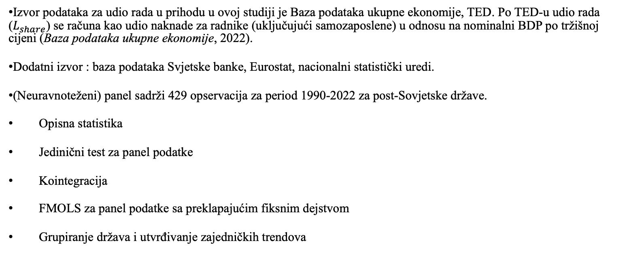
Metodologija
Izvor podataka za udio rada u prihodu u ovoj studiji je Baza podataka ukupne ekonomije, TED. Po TED-u udio rada ($L_{share}$) se računa kao udio naknade za radnike (uključujući samozaposlene) u odnosu na nominalni BDP po tržišnoj cijeni (Baza podataka ukupne ekonomije, 2022).
Dodatni izvor : baza podataka Svjetske banke, Eurostat, nacionalni statistički uredi.
(Neuravnoteženi) panel sadrži 429 opservacija za period 1990-2022 za post-Sovjetske države.
Opisna statistika
Jedinični test za panel podatke
Kointegracija
FMOLS za panel podatke sa preklapajućim fiksnim dejstvom
Grupiranje država i utvrđivanje zajedničkih trendova

Slide 65



Šema GINI Indeksa
Rusija – najveći nivo nejednakosti
Ukrajina i Bjelorusija – najniži nivo nejednakosti

Slide 66




Udio rada u prihodu
Armenija, Kazahstan, Kirgistan i Moldavija –trend šokantnog pada

Slide 67
Veza između Udjela rada i Gini Indeksa
Negativna korelacija samo u Estoniji i Latviji

Slide 68
Udio rada vs Nejednakost
Globalizacija
Ekonomski rast → Pad. Udjela rada
Nove tehnologije
Preraspodjela dohotka putem oporezivanja → pad nejednakosti

Slide 69
Primjeri Estonije, Latvije, Litvanije

Slide 70
Hipoteza istraživanja
Gini Indeks, udio rada, rast BDP-a i djelotvornost Vlade su kointegrirani
Podaci:
Pomjeranje prosjeka Gini Indeksa (baza podataka Svjetske banke)
Pomjeranje prosjeka udjela rada (TED baza podataka)
Rast BDP-a (baza podataka Svjetske banke)
Djelotvornost Vlade (baza podataka Svjetske banke)

Slide 71
Metode
Test za kointegraciju za panel podatke
Potpuno modificiran panel bez kvadrata
Rezidualna dijagnoza

Slide 72
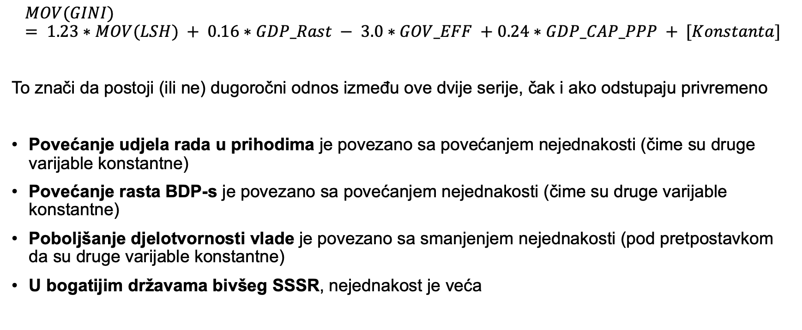
Jednačina kointegracije
$$MOV(GINI) = 1.23∗MOV(LSH) + 0.16∗GDP_Rast − 3.0∗GOV_EFF +0.24∗GDP_CAP_PPP + [Konstanta]$$
To znači da postoji (ili ne) dugoročni odnos između ove dvije serije, čak i ako odstupaju privremeno
Povećanje udjela rada u prihodima je povezano sa povećanjem nejednakosti (čime su druge varijable konstantne)
Povećanje rasta BDP-s je povezano sa povećanjem nejednakosti (čime su druge varijable konstantne)
Poboljšanje djelotvornosti vlade je povezano sa smanjenjem nejednakosti (pod pretpostavkom da su druge varijable konstantne)
U bogatijim državama bivšeg SSSR, nejednakost je veća

Slide 73
Rangiranje nejednakosti – slučaj Srbije
Rangiranje nejednakosti | Država | Zadnjih 50% | Gornjih 20% | Gornjih 1%
1 | Južna Afrika | 5.48 | 66.20 | 22.00
…
71 | Sjedinjene Države | 13.31 | 45.46 | 18.76
…
82 | Kina | 14.36 | 41.66 | 14.00
…
121 | Ruska Federacija | 16.82 | 46.43 | 21.45
…
126 | Srbija | 17.75 | 66.23 | 10.85
…
169 | Češka Republika | 25.48 | 28.57 | 10.04
Izvor: Izvještaj o nejednakosti u svijetu 2022

Slide 74
Posljedice COVID-19
Dalja pomjeranja u raspodjeli prihoda u pravcu povećanja udjela domaćinstava sa malim prihodima.
Omjer decilne disperzije koji predstavlja omjer prosječnog prihoda najbogatijih 10 procenata (90. percentil) sa onih najsiromašnijih 10 procenata (10. percentil) značajno je pao tokom 2020 u odnosu na prethodni period.
To ne znači da su se povećali prihodi siromašnih, već da su u 2020 najbogatiji izgubili veći dio svojih prihoda.

Slide 75

Hvala na pažnji.
bsergi@unime.it

